Slide 1


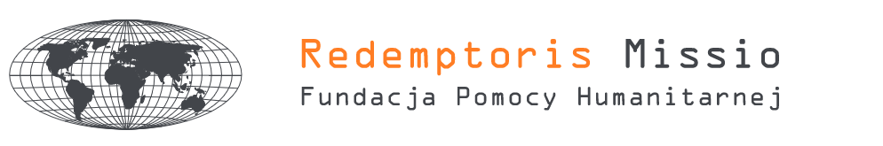



Co to jest edukacja
globalna?

Slide 2

Deklaracja z Maastricht podaję następującą definicję edukacji globalnej.
„Edukacja globalna otwiera ludziom oczy i umysły na świat oraz uświadamia im konieczność podejmowania działań na rzecz upowszechnienia sprawiedliwości, równości i praw człowieka dla wszystkich. Edukacja globalna jako globalny wymiar edukacji obywatelskiej obejmuje edukację rozwojową, edukację o prawach człowieka, edukację na rzecz zrównoważonego rozwoju, edukację na rzecz pokoju i zapobiegania konfliktom oraz edukację międzykulturową.”[1]
[1] Deklaracja Edukacji Globalnej z Maastricht 2002

Slide 3

Cele edukacji globalnej:
zrozumienie takich kwestii jak globalizacja,
zrównoważony rozwój, równość i sprawiedliwość społeczna, tolerancja i różnorodność kulturowa. Pokazanie powiązań pomiędzy ludźmi i miejscami, wzajemnego przenikania się kultur, gospodarek, zależności politycznych i technologicznych[1].
[1] https://www.globalna.edu.pl/edukacja_globalna1/

Slide 4
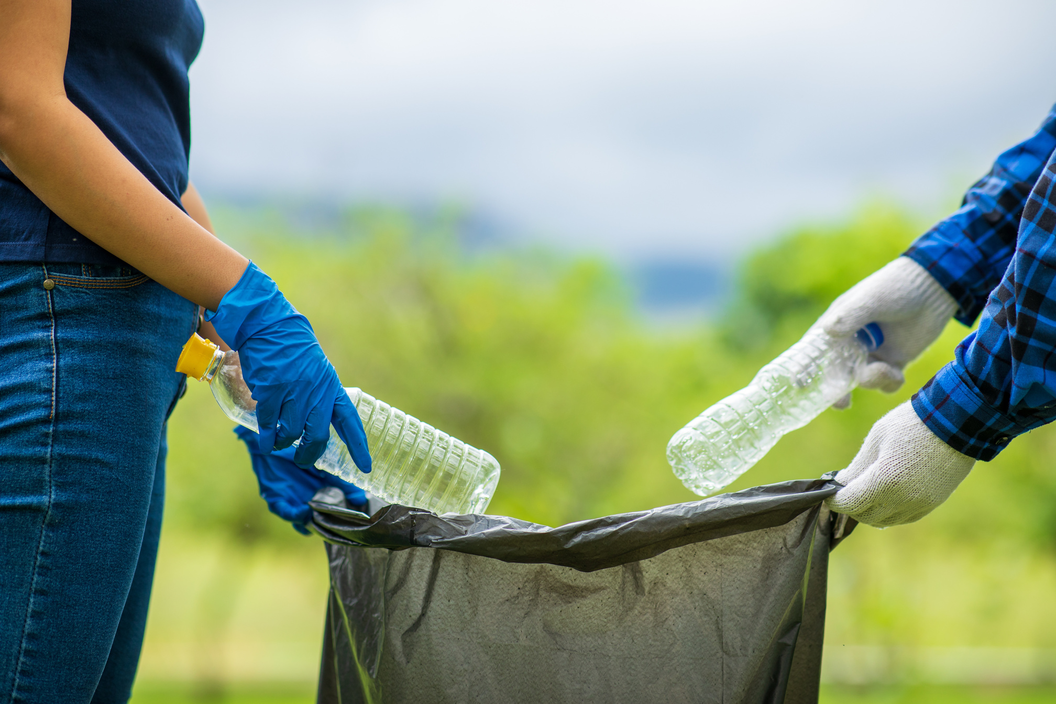
Edukacja Globalna wpływa na kształtowanie odpowiedzialnych postawy i wartości takich jak empatia, szacunek, solidarność i aktywność społeczna, a także rozwija umiejętności krytycznego myślenia, podejmowania decyzji, rozwiązywania konfliktów oraz współpracy z innymi.

Slide 5
Globalne wyzwania
Żyjemy w czasach powszechnej globalizacji.
Co to dla nas oznacza?

Slide 6
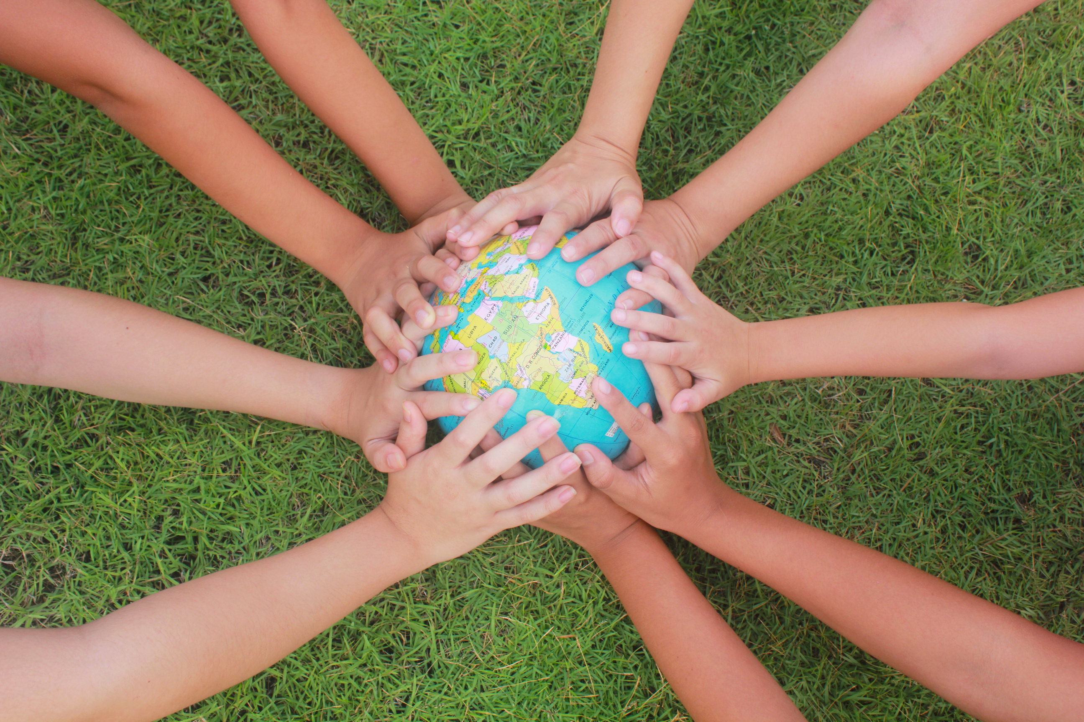
Według ogólnie przyjętej definicji globalizacja to ogół procesów prowadzących do coraz większej współzależności i integracji państw, społeczeństw, gospodarek i kultur, czego efektem jest tworzenie się „jednego świata”, światowego społeczeństwa[1].
Globalizacja jest procesem integracji i wzajemnego powiązania różnych krajów, społeczności i gospodarek na całym świecie.
Polega na swobodnym przepływie informacji, dóbr, usług, kapitału, ludzi i kultur między krajami, co prowadzi do coraz większej wzajemnej zależności i współpracy międzynarodowej.
[1] Marek Kempny, Globalizacja w Encyklopedia socjologii, t1, s.241

Slide 7
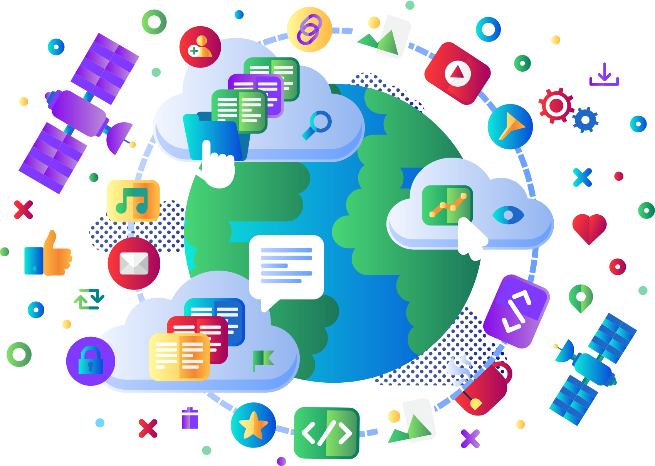
POZYTYWNE strony globalizacji:
dostęp do dóbr i usług z całego świata, co niewątpliwie wpływa na wyższy komfort życia wielu ludzi,
rozwój technologii,
mobilność na rynku pracy,
rozwój branż związanych z turystyką, transportem czy logistyką,
łatwość komunikacji na odległość, która pozwala na nawiązywanie i utrzymywanie relacji międzyludzkich,
współpraca międzynarodowa na rzecz pokoju i rozwiązywania globalnych problemów z zakresie dostępu do opieki zdrowotnej, edukacji, walki z ubóstwem czy zmianami klimatycznymi.

Slide 8
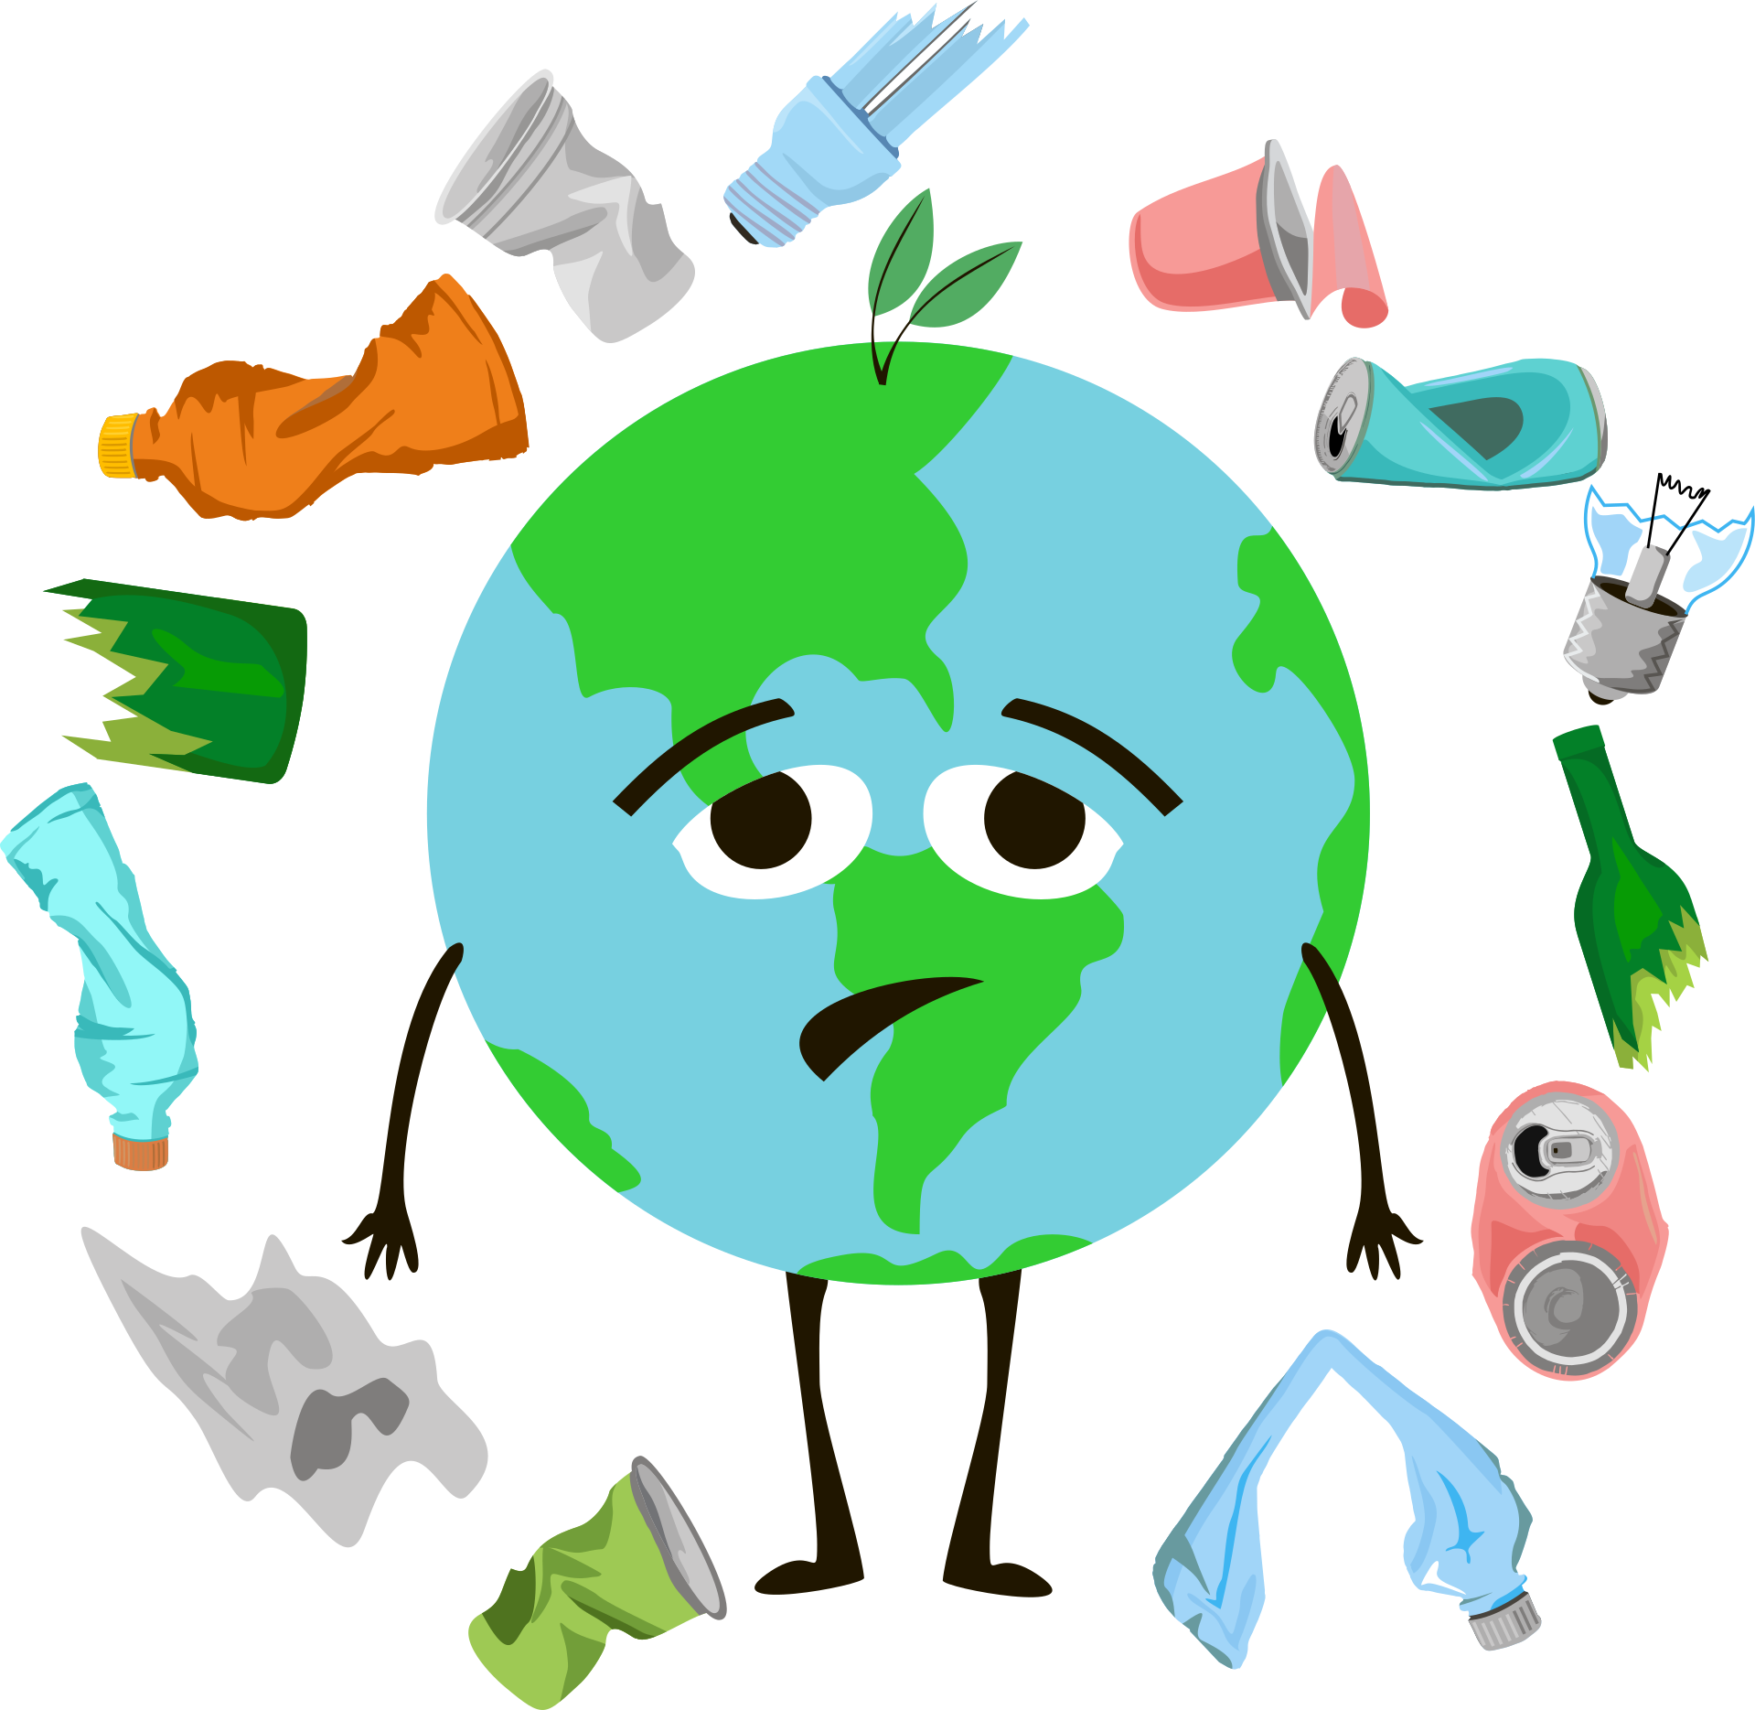
NEGATYWNE strony globalizacji:
Powstawanie i pogłębianie się nierówności społecznych wewnątrz krajów jak i pomiędzy poszczególnymi krajami. Bogatsi mają więcej możliwości, aby korzystać ze zdobyczy globalizacji niż biedni, z tego powodu nierówności się pogłębiają.
Degradacja środowiska naturalnego, zanieczyszczenie rzek, wycinanie lasów, spowodowane rozwojem transportu międzynarodowego, zwiększoną produkcją przemysłową oraz wydobywaniem surowców mineralnych.
Zanikanie lokalnych kultur i tradycji.
wykorzystywanie pracowników jako taniej siły roboczej, zmuszanie dzieci do pracy. Ciągłe poszukiwanie jak najtańszej siły roboczej, co prowadzi do obniżenia standardów życia i warunków pracy.

Slide 9
Aby radzić sobie z globalnymi problemami w 2015 roku została przyjęta Agenda 2030, strategia rozwoju świata do 2030 roku.
W Agendzie 2030 zawartych jest 17 Celów Zrównoważonego Rozwoju (ang. Sustainable Development Goals) . Każdy cel podzielony jest na działania, które powinny zostać osiągnięte do 2030 roku.
Poniżej zaprezentujemy te CELE

Slide 10
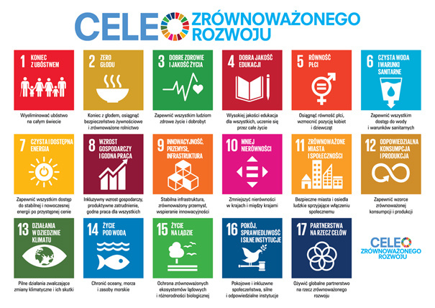

Slide 11

Cel 1. Wyeliminować ubóstwo we wszystkich jego formach na całym świecie.

Slide 12
Ubóstwo jest powszechne na świecie i dotyka milionów ludzi.
Według danych ONZ, około 10% ludzi żyje za mniej niż 1,25 $ dziennie. Regionami, które najbardziej narażone są na ubóstwo to Afryka Subsaharyjska, Azja Południowa i Południowo-Wschodnia oraz Ameryka Łacińska.
W tych miejscach na świecie ludzie, skazani są na życie w skrajnie trudnych warunkach, pozbawieni są możliwości zaspokajania swoich podstawowych potrzeb takich jak jedzenie, picie, ubranie, edukacja czy opieka zdrowotna.
Ubóstwo prowadzi również do wykluczenia społecznego.

Slide 13
Jak podaje Organizacja Narodów Zjednoczonych:
783 milionów ludzi żyje poniżej międzynarodowej granicy ubóstwa, tj. za mniej niż 1,90 USD dziennie.
W 2016 roku prawie 10% osób pracujących na świecie utrzymywało siebie i swoje rodziny za mniej niż 1,90 USD dziennie na osobę.
Azja Południowa i Afryka Subsaharyjska są miejscami, w których żyje przytłaczająca większość ludzi w skrajnym ubóstwie.
Co czwarte dziecko poniżej piątego roku życia ma wzrost nieadekwatny do swojego wieku.
W 2016 roku tylko 45% ludności świata było faktycznie objętych co najmniej jednym świadczeniem pieniężnym z tytułu ochrony socjalnej .

Slide 14
Walka z ubóstwem na świecie musi toczyć się na wielu płaszczyznach społecznej, politycznej i ekonomicznej.
Wspieranie rozwoju gospodarczego, zapewnianie równego dostępu do zasobów ekonomicznych. Inwestycja w edukacje, zdobywanie nowych umiejętności co jest kluczowe we walce o lepsze życie.
Dostęp do podstawowej opieki zdrowotnej dający możliwość dbania o swoje zdrowie. Walka o równość społeczną, zapobieganie wykluczeniu społecznemu i dyskryminacji. Wspieranie lokalnych społeczności w rozwiązywaniu problemów powodujących ubóstwo.
Wdrażanie przez państwa programów wspierających osoby ubogie i pomagających im wyjść z ubóstwa. A przede wszystkim zwiększanie świadomości społecznej na temat ubóstwa, jego skali i konsekwencji, ukazywanie możliwości pomocowych dla najuboższych.

Slide 15
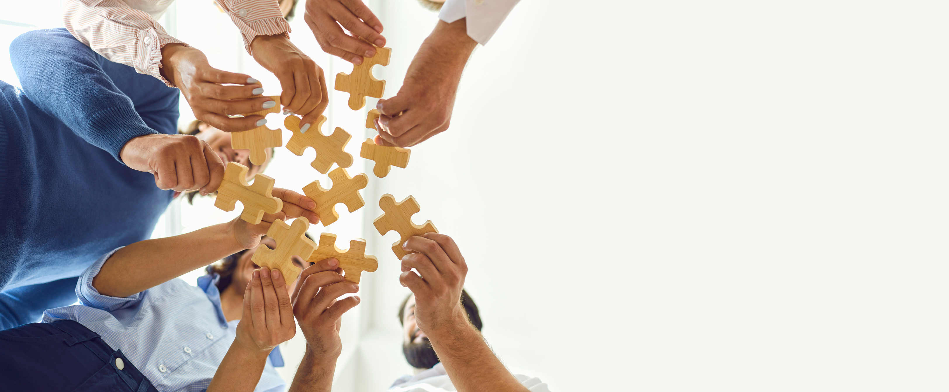
Co ja mogę zrobić?
wspieraj organizacje pomagające zwalczać ubóstwo,
zostań wolontariuszem,
podziel się tym co masz,
w sklepie dokonuj świadomych wyborów.

Slide 16
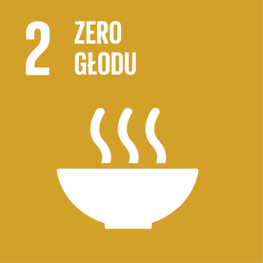
Cel 2. Wyeliminować głód, osiągnąć bezpieczeństwo żywnościowe i lepsze odżywianie oraz promować zrównoważone rolnictwo.

Slide 17
Głód jest ogromnym problemem, który dotyka miliony ludzi na całym świecie. Według danych Organizacji Narodów Zjednoczonych do spraw Wyżywienia i Rolnictwa (FAO), blisko 690 milionów ludzi cierpi na chroniczny głód, a kolejne 2 miliardy ludzi doświadcza niedożywienia lub braku dostępu do odpowiedniej ilości żywności[1].
[1] https://www.un.org.pl/cel2

Slide 18
Dane o głodzie:
Na świecie z powodu niedożywienia cierpi 815 milionów ludzi, tj. co dziewiąta osoba.
Ogromna większość ludzi głodujących żyje w krajach rozwijających się, gdzie 12.9% populacji cierpi z powodu niedożywienia.
Azja jest kontynentem, na którym żyje najwięcej ludzi głodujących – aż dwie trzecie jej populacji cierpi z tego powodu. W ostatnich latach odsetek głodujących w południowej Azji spadł, natomiast na zachodzie kontynentu wzrósł on nieznacznie.
.

Slide 19
Azja Południowa jest regionem odznaczający się największym odsetkiem głodujących – 281 milionów ludzi jest niedożywionych. Przewiduje się, że w Afryce Subsaharyjskiej w latach 2014 – 2016 na niedożywienie będzie cierpieć 23% populacji.
Słabe odżywianie jest przyczyną prawie połowy (45%) śmierci dzieci poniżej piątego roku życia – 3.1 miliona dzieci umiera co roku z tego powodu.
Co czwarte dziecko na świecie cierpi na zahamowanie wzrostu . W krajach rozwijających się zjawisko to może dotknąć co trzecie dziecko.
66 milionów dzieci chodzących do szkoły podstawowej w krajach rozwijających się cierpi głód, z czego 23 miliony w samej Afryce.
.

Slide 20
Dlatego dla Fundacji Pomocy Humanitarnej „Redemptoris Missio” tak ważne jest wspieranie placówek, które walczą
z epidemią głodu prowadząc programy dożywiania dzieci.
W ciągu roku dotujemy ponad 40 placówek w Afryce, Azji i Ameryce Południowej, co rok przybywa placówek, które zgłaszają się do Fundacji po pomoc.
Średni koszt wyżywienia dziecka w Kamerunie to 37 zł. Dla nas tak niewiele a dla innych jest to cena zdrowia i życia.
Misjonarze prowadzący programy dożywiania dbają aby dzieci otrzymywały zdrowe posiłki, wspierają ich rozwój i dając im możliwość na lepsze życie.

Slide 21
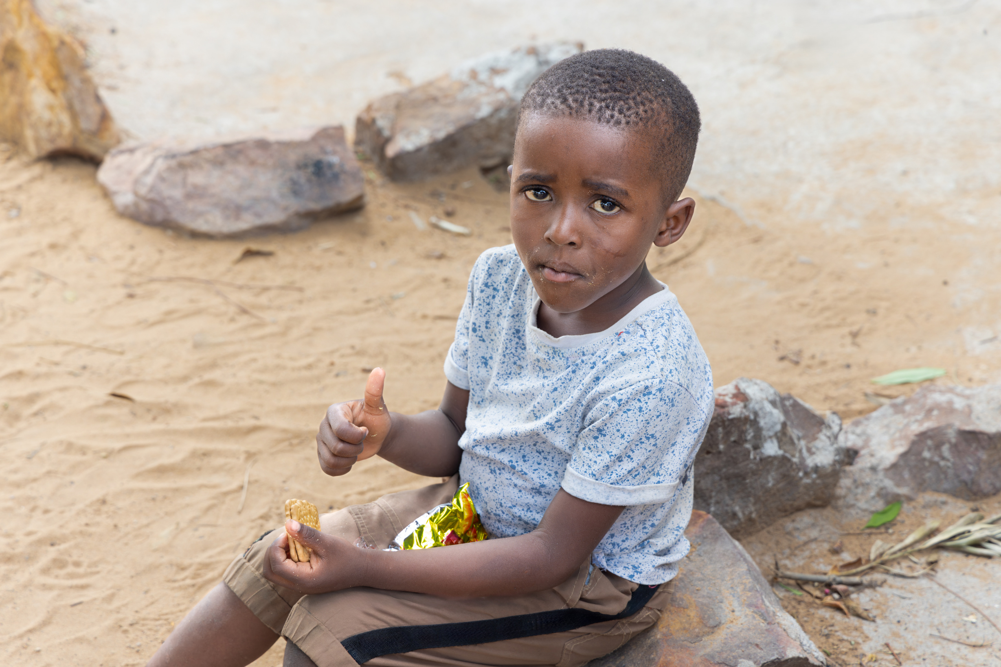
Co ja mogę zrobić?
wspieraj organizacje zwalczające głód,
zostań wolontariuszem, zorganizuj kiermasz w szkole lub zbiórkę a zebrane środki przekaż na dożywianie dzieci,
dbaj o środowisko,
nie marnuj jedzenia,

Slide 22

Cel 3. Zapewnić wszystkim ludziom w każdym wieku zdrowe życie oraz promować dobrobyt.

Slide 23
Cel ten ma zostać osiągnięty poprzez zapewnienie wszystkim ludziom dostępu do podstawowej opieki zdrowotnej.
Niestety coś co wydaje się oczywiste nam Europejczykom nadal jest niedostępne dla wielu ludzi mieszkających w krajach Globalnego Południa, gdzie dostępność usług medycznych
i infrastruktura zdrowotna są na niezadawalającym poziomie.
Wiele organizacji międzynarodowych prowadzi programy mające na celu poprawę dostępu do podstawowej opieki zdrowotnej. Wszystko po to aby ograniczyć umieralność okołoporodową matek i niemowląt oraz umieralność dzieci do lat 5, ograniczyć rozprzestrzenianie się HIV/AIDS, malarii i innych chorób.

Slide 24
Założenia tego celu są zbieżne z działalnością Fundacji Redemptoris Missio. Realizujemy go już od ponad 30 lat poprzez następujące działania:
Budowanie infrastruktury medycznej (szpitali, ośrodków zdrowia, pracowni diagnostycznych, SOR)
doposażanie ośrodków zdrowia w sprzęt medyczny, zakup leków. Kilka razy w roku wysyłamy do Kamerunu, Republiki Środkowoafrykańskiej i na Madagaskar kontener ze sprzętem medycznym.
Udzielanie profesjonalnej pomocy medycznej. Nasi lekarze – wolontariusze kilka razy w roku wyjeżdżają do ośrodków zdrowia w Afryce.

Slide 25
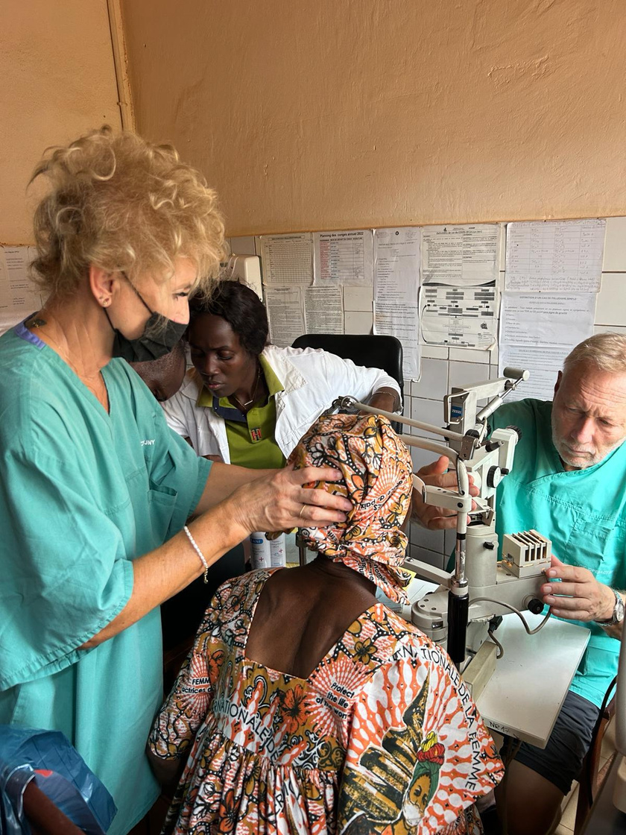
Co ja mogę zrobić?
Wspieraj organizację zajmujące się pomocą medyczną w krajach Globalnego Południa.
Zorganizuj w szkole zbiórkę materiałów opatrunkowych i przekaż je organizacji humanitarnej.
Zostań wolontariuszem.
Edukuj się w zakresie edukacji globalnej

Slide 26

Cel 4. Zapewnić wszystkim edukację wysokiej jakości oraz promować uczenie się przez całe życie.

Slide 27
Nelson Mandela powiedział, że
„Edukacja to najpotężniejsza broń jakiej możesz użyć, aby zmienić świat.”
Obecnie ponad 265 milionów dzieci nie uczęszcza do szkoły, a 22% nie chodzi do szkoły podstawowej. Ponadto nawet dzieci uczące się w szkole nie potrafią czytać i liczyć.

Slide 28
Więcej niż połowa dzieci nie chodzących do szkoły mieszka na obszarze Afryki Subsaharyjskiej.
Szacuje się, że 50% dzieci nie uczęszczających do szkoły podstawowej żyje na terenach objętych konfliktami zbrojnymi.
617 milionów młodych ludzi na całym świecie nie posiada podstawowych umiejętności czytania, pisania i liczenia.

Slide 29
Fundacja Redemptoris Missio od ponad 10 lat prowadzi program „Adoptuj Szkołę”.
Dzięki zaangażowaniu wielu osób prywatnych, szkół i zakładów pracy możemy finansować edukację dzieci z dwóch szkół w Kamerunie i Republice Środkowoafrykańskiej.
Siostry, które są odpowiedzialne za prowadzenie tych szkół, ze środków finansowych przekazanych w ramach programu „Adoptuj Szkołę” opłacają czesne dzieciom, których rodziców nie stać na posłanie dziecka do szkoły, zakupują materiały edukacyjne dla dzieci, opłacają pensję nauczycielom, dbają o infrastrukturę szkolną.
Dodatkowo w Fundacji funkcjonuje program stypendialny dla osób chcących kontynuować edukację na wyższych szczeblach. Z racji profilu działalności Fundacji, wspieramy osoby kształcące się na kierunkach medycznych.

Slide 30
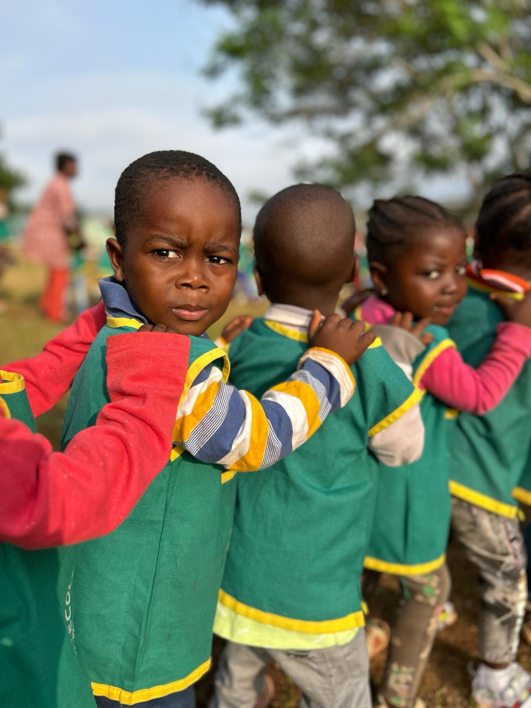
Co ja mogę zrobić?
Przykładaj się do własnej edukacji.
Wspieraj organizacje angażujące się w rozwój edukacji na całym świecie.
Zostań Wolontariuszem,
Zorganizuj zbiórkę przyborów szkolnych i przekaż je organizacji, która przekaże je potrzebującym Uczniom.

Slide 31
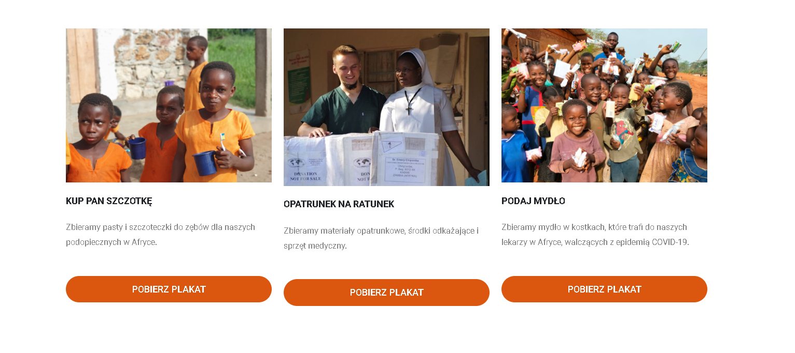
DOŁĄCZ DO NASZYCH AKCJI
www.redemptorismissio.org

